Slide 1
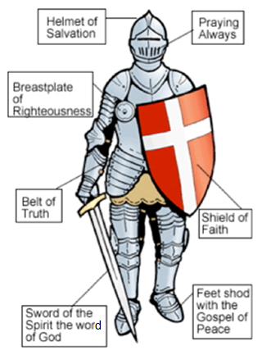
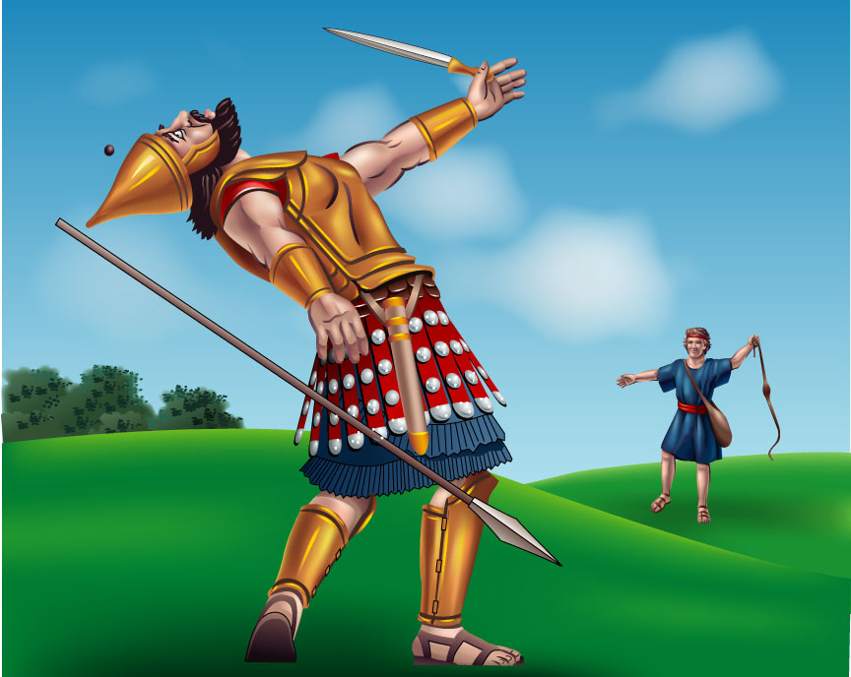
生命中的巨人（3）

Slide 3
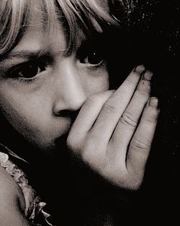
箴 24:10 你在患难之日若胆怯，你的力量就微小。

Slide 4
箴 29:25 惧怕人的，陷入网罗；唯有倚靠耶和华的，必得安稳。

Slide 5
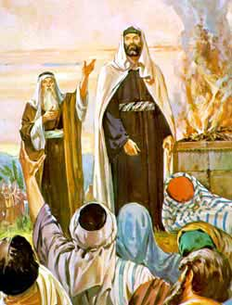
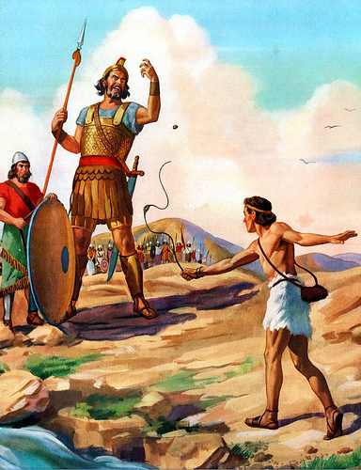

Slide 6
撒上 13:1-2 扫罗登基年四十岁；作以色列王二年的时候， 就从以色列中拣选了叁千人：二千跟随扫罗在密抹和伯特利山，一千跟随约拿单在便雅悯的基比亚；其余的人扫罗都打发各回各家去了。

Slide 7
撒上 13:3-4 约拿单攻击迦巴、非利士人的防营，非利士人听见了。扫罗就在遍地吹角，意思说，要使希伯来人听见。 以色列众人听见扫罗攻击非利士人的防营，又听见以色列人为非利士人所憎恶，就跟随扫罗聚集在吉甲。

Slide 8
撒上 13:5-6 非利士人聚集，要与以色列人争战，有车叁万辆，马兵六千，步兵象海边的沙那样多，就上来在伯亚文东边的密抹安营。 以色列百姓见自己危急窘迫，就藏在山洞、丛林、石穴、隐密处，和坑中。

Slide 9
撒上 13:7-8 有些希伯来人过了约但河，逃到迦得和基列地。扫罗还是在吉甲，百姓都战战兢兢地跟随他。 扫罗照着撒母耳所定的日期等了七日。撒母耳还没有来到吉甲，百姓也离开扫罗散去了。

Slide 10
撒上 13:9-10 扫罗说：把燔祭和平安祭带到我这里来。扫罗就献上燔祭。 刚献完燔祭，撒母耳就到了。扫罗出去迎接他，要问他好。

Slide 11
撒上 13:11-12 撒母耳说：你做的是甚么事呢？扫罗说：因为我见百姓离开我散去，你也不照所定的日期来到，而且非利士人聚集在密抹。 所以我心里说：恐怕我没有祷告耶和华。非利士人下到吉甲攻击我，我就勉强献上燔祭。

Slide 13
撒上 17:1-3 非利士人招聚他们的军旅，要来争战；聚集在属犹大的梭哥，安营在梭哥和亚西加中间的以弗大悯。 扫罗和以色列人也聚集，在以拉谷安营，摆列队伍，要与非利士人打仗。 非利士人站在这边山上，以色列人站在那边山上，当中有谷。

Slide 14
撒上 17:4-7 从非利士营中出来一个讨战的人，名叫歌利亚，是迦特人，身高六肘零一虎口； 头戴铜盔，身穿铠甲，甲重五千舍客勒； 腿上有铜护膝，两肩之中背负铜戟； 枪杆粗如织布的机轴，铁枪头重六百舍客勒。有一个拿盾牌的人在他前面走。

Slide 15
撒上 17:8-9 歌利亚对着以色列的军队站立，呼叫说：你们出来摆列队伍做甚么呢？我不是非利士人么？你们不是扫罗的仆人么？可以从你们中间拣选一人，使他下到我这里来。 他若能与我战斗，将我杀死，我们就作你们的仆人；我若胜了他，将他杀死，你们就作我们的仆人，服事我们。

Slide 16
撒上 17:10-11 那非利士人又说：我今日向以色列人的军队骂阵。你们叫一个人出来，与我战斗。 扫罗和以色列众人听见非利士人的这些话，就惊惶，极其害怕。

Slide 17
撒上 17:23-24 与他们说话的时候，那讨战的，就是属迦特的非利士人歌利亚，从非利士队中出来，说从前所说的话；大卫都听见了。 以色列众人看见那人，就逃跑，极其害怕。

Slide 18
撒上 17:25-26 以色列人彼此说：这上来的人你看见了么？他上来是要向以色列人骂阵。若有能杀他的，王必赏赐他大财，将自己的女儿给他为妻，并在以色列人中免他父家纳粮当差。 大卫问站在旁边的人说：有人杀这非利士人，除掉以色列人的耻辱，怎样待他呢？这未受割礼的非利士人是谁呢？竟敢向永生 神的军队骂阵么？

Slide 19
撒上 17:31-33 有人听见大卫所说的话，就告诉了扫罗；扫罗便打发人叫他来。 大卫对扫罗说：人都不必因那非利士人胆怯。你的仆人要去与那非利士人战斗。 扫罗对大卫说：你不能去与那非利士人战斗；因为你年纪太轻，他自幼就作战士。

Slide 20
撒上 17:34-35 大卫对扫罗说：你仆人为父亲放羊，有时来了狮子，有时来了熊，从群中啣一隻羊羔去。 我就追赶它，击打它，将羊羔从它口中救出来。它起来要害我，我就揪着它的鬍子，将它打死。

Slide 21
圣经启示的方法

Slide 22
提后 1:7 因为神赐给我们，不是胆怯的心，乃是刚强、仁爱、谨守的心。 For God hath not given us the spirit of fear; but of power (dunamis), and of love, and of a sound mind.

Slide 23
如何才能得到？

Slide 24
约 1:1-5 太初有道，道与神同在，道就是神。 这道太初与神同在。 万物是藉着他造的；凡被造的，没有一样不是藉着他造的。 生命在他里头，这生命就是人的光。 光照在黑暗里，黑暗却不接受光。

Slide 25
约 1:9-11 那光是真光，照亮一切生在世上的人。 他在世界，世界也是藉着他造的，世界却不认识他。 他到自己的地方来，自己的人倒不接待他。

Slide 26
约 1:12-13 凡接待他的，就是信他名的人，他就赐他们权柄，作神的儿女。 这等人不是从血气生的，不是从情慾生的，也不是从人意生的，乃是从神生的。

Slide 27
最伟大的交换

Slide 28
我们需要做什么？

Slide 29
约 16:32 看哪，时候将到，且是已经到了，你们要分散，各归自己的地方去，留下我独自一人；其实我不是独自一人，因为有父与我同在。

Slide 30
问题讨论
你觉得一般人最怕什么？一般人如何对付自己的惧怕？
你有没有逃脱巨大危险的经历？你从中学到了什么？
基督徒既然信上帝，为什么还会惧怕？
圣经中关于解决惧怕的方法到底如何实行？其中的挑战在哪里？

